Slide 1
Мой любимый фильм
Бумер
Ибрагимжанов Мухаммадюусуф CS-11

Slide 2
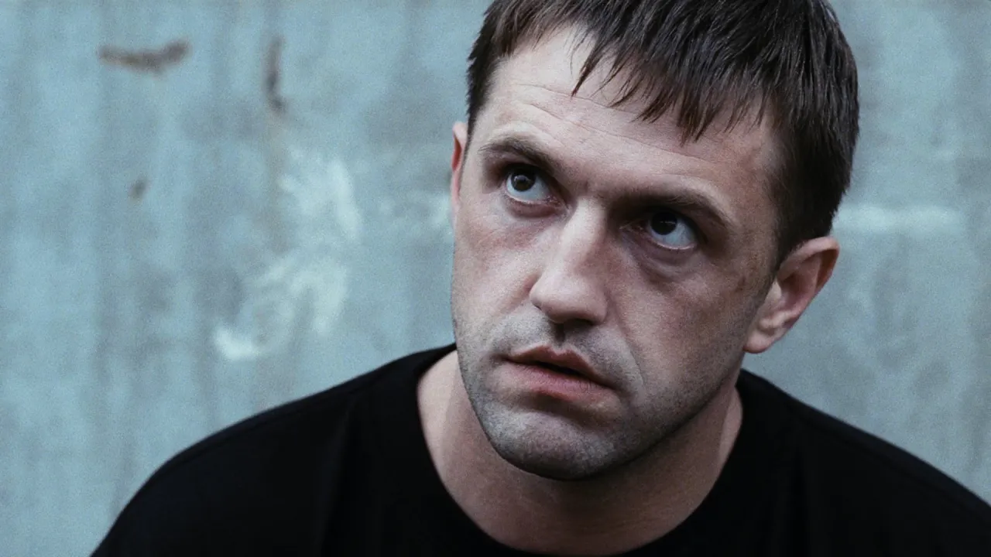
Костя Главный герой фильме
Он главный герой
фильма и среди друзей
тоже .

Slide 3
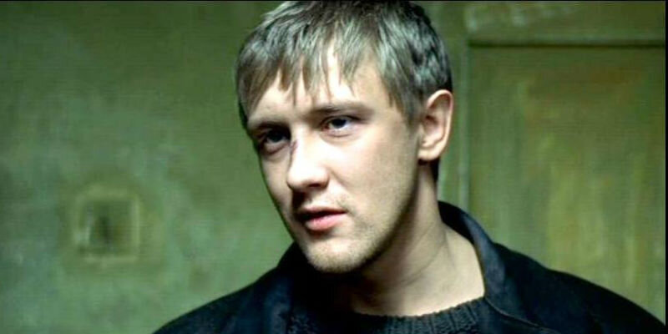
Петя один из друзей погоняла:Рама
Он был хорошим
персонажем он хотел
простую спокойную
жизнь но жаль у него
не получилось .

Slide 4
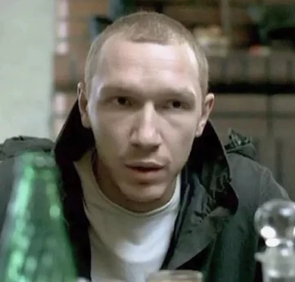
Леха обычный веселый парень погоняла:Кила
Как говорил раннем
обычный веселый парень
который выбрал не
правильный путь.

Slide 5
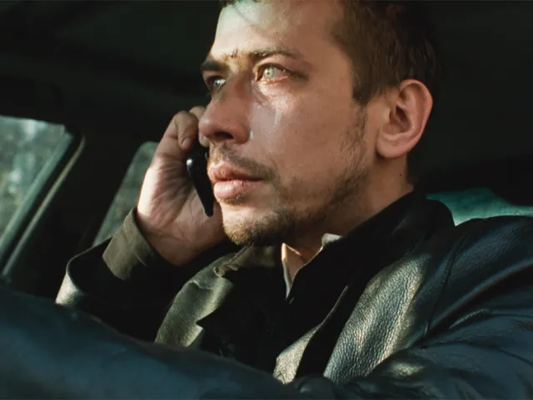
Димон 4 тый из друзей
Димон вся история началась
с него он своим высокомерием
нарвался на крупной ОПГ
и в конце концов он кинул
своих друзей .

Slide 6
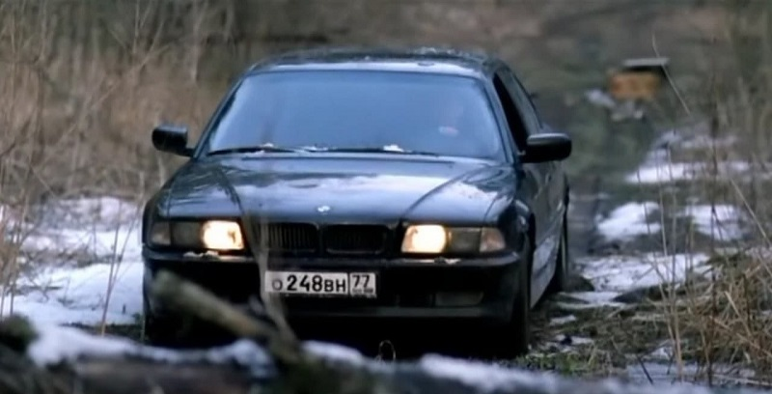
Бумер название фильма произошло с этой машины
Бумер Е38 легендарное
машина на котором
двигались персонажи
этого фильма и как
ранее упоминалось
название фильма
произошло с этой
машины

Slide 7
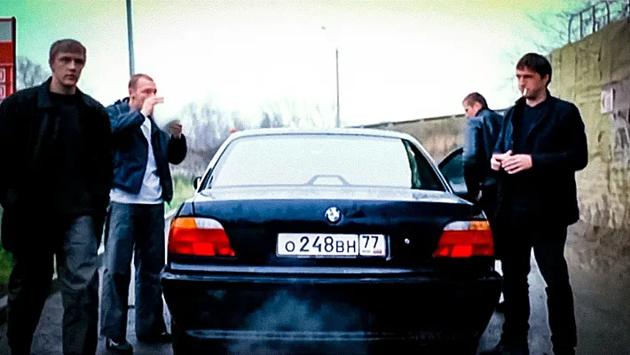
Бумер это не просто фильм это шедевр
2000 ных годов

